Slide 1

第三讲进程同步1

Slide 2
原语案例： NT_thread.cpp
#include <stdio.h>
#include <windows.h>
#include <iostream.h>
#include <winbase.h>
void SubThread(void)
{
int i;
for (i=0;i<5;i++)
{
cout << "SubThread" << i << endl;
Sleep(2000);//改一下时间，输出顺序会有变化
}
}
此处是用户自己的函数，完成指定功能

Slide 3
void main(void)
{
cout << "CreateThread" << endl;
// Create a thread;
DWORD IDThread;
HANDLE hThread;
hThread = CreateThread(NULL, // no security attributes
0, // use default stack size
(LPTHREAD_START_ROUTINE) SubThread, // thread function
NULL, // no thread function argument
0, // use default creation flags
&IDThread); // returns thread identifier
// Check the return value for success.
if (hThread == NULL)
cout << "CreateThread error" << endl;

Slide 4
int i;
for (i=0;i<5;i++)
{ cout << "MainThread" << i << endl;
if (i==1)
{ if (SuspendThread(hThread)==0xFFFFFFFF)
{cout << "Suspend thread error." << endl;
}
else
{cout << "Suspend thread is ok." << endl;
}
}
if (i==3)
{
if (ResumeThread(hThread)==0xFFFFFFFF)
{cout << "Resume thread error." << endl;}
else
{cout << "Resume thread is ok." << endl; }
}Sleep(4000);//改一下结果会有变化。
}
}

Slide 5
运行结果
CreateThread
MainThread0//输出后。 Sleep(4000）
SubThread0//输出后，Sleep(2000)
SubThread1 //输出后，Sleep(2000)
MainThread1//输出后。 Sleep(4000）
Suspend thread is ok.
MainThread2
MainThread3
Resume thread is ok. //输出后。 Sleep(4000）
SubThread2
SubThread3
MainThread4
SubThread4
进程创建后只要通过进程调度获得cpu，就自动执行！

Slide 6
1 .进 程 同 步
进程同步的基本概念
一组并发进程执行时存在两种相互制约关系：
进程互斥
进程同步

Slide 7
1.1进程互斥
进程互斥
—资源共享关系（间接相互制约关系）
—进程本身之间不存在直接联系。
处于同一系统中的进程，必然是共享着某种系统资源，如共享CPU、I/O设备。
例如:在仅有一台打印机的系统中，有两个进程A和B，如果在A进程提出打印请求时，系统已将打印机分配给进程B，则系统让A进程等待，直至B将打印机用完并释放后，系统才将打印机分配给进程A。

Slide 8
1.2进程同步
进程同步
—相互合作关系（直接相互制约关系）
—进程本身之间存在着相互制约的关系。
例如：
有一输入进程A通过单缓冲向进程B提供数据。当该缓冲空时，计算进程B因不能获得所需数据而等待。
当进程A把数据送入缓冲时，便应向进程B发送一信号，将它唤醒；
（接力棒）
A
B
BUF1

Slide 9
2 .临界资源(Critical Resouce)
临界资源:
在一段时间内只允许一个进程访问 的资源。诸进程间应采取互斥方式，实现对资源的共享。
共享变量，打印机 等均属于此类资源。

Slide 10
3 .临界区(critical section)
3.1 临界区的定义与进入
临界区：
把在每个进程中访问临界资源的那段代码称为临界区(critical section)。
进入区：
在临界区前面增加一段用于进行临界资源检查的代码，称为进入区 。
退出区：
将临界区正被访问的标志恢复为未被访问的标志。
剩余区：其余部分。

Slide 11
repeat
Entry section
进入区，P、V操作
Critical section;
临界区
exit section
退出区，P、V操作
Remainder section
剩余区
Until false;
P：wait(S) ,P(S)可理解为关锁
V：signal(S),V(S)可理解为开锁

Slide 12
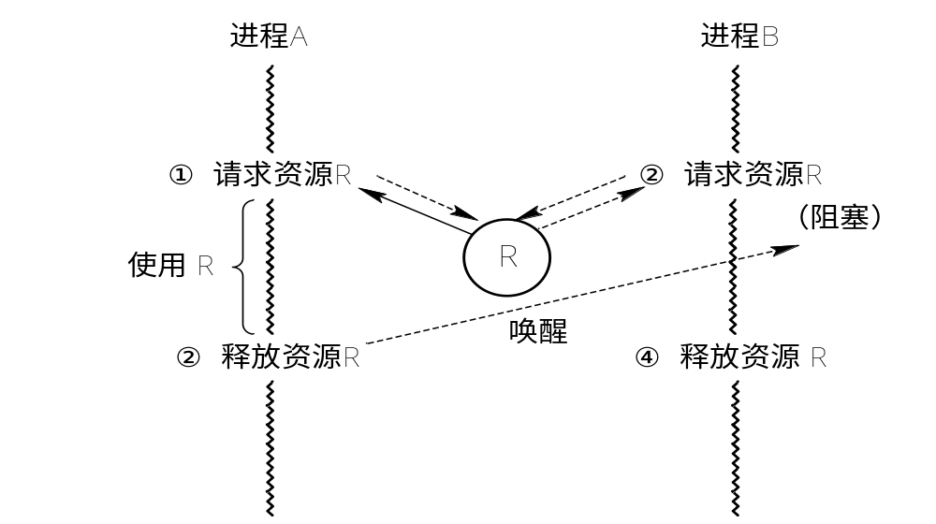

图 3.12 资源互斥使用例

Slide 13
3.2 使用临界区遵循的原则
空闲则入：其他进程均不处于临界区；
忙则等待：已有进程处于其临界区；
有限等待：等待进入临界区的进程不能"死等"；
让权等待：不能进入临界区的进程，应释放CPU（如转换到阻塞状态）

Slide 14
解决诸进程互斥进入临界区的方法：
3.3进程同步机制
硬件同步机制
软件同步机制

Slide 15
4. 硬件同步机制
目的：解决诸进程互斥进入临界区。
目前许多计算机已提供了一些特殊的硬件指令来解决临界区问题。
1）关中断；
2）利用Test-and-Set指令实现互斥；
3）利用Swap指令实现进程互斥；

Slide 16
4.1关中断
关中断是实现互斥的最简单的方法之一。在进入锁测试之前关闭中断，直到完成锁测试并上锁之后才能打开中断。
关中断的方法存在许多缺点：
① 滥用关中断权力可能导致严重后果；
② 关中断时间过长，会影响系统效率，限制了处理器交叉执行程序的能力；
③ 关中断方法也不适用于多CPU 系统，因为在一个处理器上关中断并不能防止进程在其它处理器上执行相同的临界段代码。

Slide 17
4.2利用Test-and-Set指令实现互斥
这是一种借助一条硬件指令——“测试并建立”指令TS(Test-and-Set)以实现互斥的方法。在许多计算机中都提供了这种指令。

Slide 18
4.3利用Swap指令实现进程互斥
该指令称为对换指令，在Intel 80x86中又称为XCHG指令，用于交换两个字的内容。

Slide 19
5 .进程互斥的软件方法
算法1：单标志
在Pi出让临界区之后，
Pj使用临界区之前，Pi不可能
再次使用临界区
有两个进程Pi, Pj，其中:
Pi
Pj
while (turn != i);
while (turn != j);
critical section
critical section
turn = j;
turn = i;
remainder section
remainder section
设立一个公用整型变量 turn：描述允许进入临界区的进程标识
  在进入区循环检查是否允许本进程进入：turn为i时，进程Pi可进入；
  在退出区修改允许进入进程标识：进程Pi退出时，改turn为进程Pj的标识j；

Slide 20
缺点：强制轮流进入临界区，没有考虑进程的实际需要。容易造成资源利用不充分：在Pi出让临界区之后，Pj使用临界区之前，Pi不可能再次使用临界区；

Slide 21
算法2：双标志、先检查
flag[i]= flag[j]=FALSE
请写出Pj
其中Pi
While(flag[j]); <a>
Flag[i]=TRUE; <b>
While(flag[i]); <a>
Flag[j]=TRUE; <b>
Critical section
Critical section
Flag[i]=FALSE;
Flag[j]=FALSE;
Remainder section
Remainder section
设立一个标志数组flag[]：描述进程是否在临界区，初值均为FALSE。
  先检查，后修改：在进入区检查另一个进程是否在临界区，不在时修改本进程在临界区的标志；
  在退出区修改本进程在临界区的标志；

Slide 22
优点：不用交替进入，可连续使用；
缺点：Pi和Pj可能同时进入临界区。按下面序列执行时，会同时进入："Pi<a> Pj<a> Pi<b> Pj<b>"。即在检查对方flag之后和切换自己flag之前有一段时间，结果都检查通过。这里的问题出在检查和修改操作不能连续进行。

Slide 23
算法3：双标志、后检查
其中的Pi:
flag[i]= flag[j]=FALSE
其中的Pj:
flag[i]=TRUE; <b>
while(flag[j]); <a>
flag[j]=TRUE; <b>
while(flag[i]); <a>
critical section
critical section
flag[i]=FALSE;
flag[j]=FALSE;
remainder section
remainder section
类似于算法2，与互斥算法2的区别在于先修改后检查。可防止两个进程同时进入临界区。 flag[]初值均为FALSE

Slide 24
缺点：Pi和Pj可能都进入不了临界区。按下面序列执行时，会都进不了临界区："Pi<b> Pj<b> Pi<a> Pj<a>"。即在切换自己flag之后和检查对方flag之前有一段时间，结果都切换flag，都检查不通过。

Slide 25
信号量(semaphore)：
5.1利用信号量机制实现进程互斥
前面的互斥算法都存在问题，它们是平等进程间的一种协商机制，需要一个地位高于进程的管理者来解决公有资源的使用问题。OS可从进程管理者的角度来处理互斥的问题，信号量就是OS提供的管理公有资源的有效手段。
信号量代表可用资源实体的数量。

Slide 26
5.2整型信号量
S代表资源个数
整型信号量除初始化外，仅能通过两个标准的原子操作wait(S)和signal(S)来访问。这两个操作一直被分别称为P、V操作。 wait和signal操作可描述为：
不放弃处理机
wait(S): while S≤0 do no-op S∶=S-1;signal(S):
S ∶=S+1;
占用资源，所以减一
释放资源，所以加一

Slide 27
5.3记录型信号量
整型信号量机制缺点：
wait操作，只要是信号量S≤0， 就会不断地测试。
那利用咱们刚刚学完的进程状态转换图知识，能否优化一下呢？快来想一想！
怎么优化呢？
S≤0?
y
n
S=S-1

Slide 28
5.3记录型信号量Wait(s)
Block
y
Wait(s):
y
S≤0?
S≤0?
自我阻塞，
放弃处理机
n
n
S=S-1
S=S-1
--s.count; //表示申请一个资源;
if (s.count <0) //表示没有空闲资源;
{
调用进程进入阻塞队列s.queue;
阻塞调用进程;
}

Slide 29
5.3记录型信号量
s:=s+1
Signal(s):
S ≤ 0
N
Y
Wake Up
++s.count; //表示释放一个资源；
if (s.count <= 0) //表示有进程处于阻塞状态；
{
从等待队列s.queue中取出一个进程P;
进程P进入就绪队列;
}

Slide 30
信号量和P、V原语的另一种解释
每个信号量s除一个整数值s.count（计数）外，还有一个进程阻塞队列s.queue，其中是阻塞在该信号量的各个进程的标识
  信号量只能通过初始化和两个标准的原语来访问－－作为OS核心代码执行，不受进程调度的打断。
  初始化指定一个非负整数值，表示空闲资源总数（又称为“资源信号量”）*****若为非负值表示当前的空闲资源数，若为负值其绝对值表示当前等待临界区的进程数。
"二进制信号量(binary semaphore)"：只允许信号量取0或1值

Slide 31
S代表资源个数
P、V操作是定义在信号量S上的两个操作，其定义如下：
P(S)： ① S∶=S-1;
② 若S≥0，则调用P(S)的进程继续运行；
③ 若S<0，则调用P(S)的进程被阻塞， 并把它插入到等 待信号量S的阻塞队列中。

V(S)： ① S∶=S+1;
② 若S>0，则调用V(S)的进程继续运行；
③ 若S≤0，从等待信号量S的阻塞队列中唤醒头一个进程， 然后调用V(S)的进程继续运行。

Slide 32
5.4 AND型信号量
在两个进程中都要包含两个对Dmutex和Emutex的操作，初值均为1， 即
process A: process B:
wait(Dmutex); wait(Emutex);
wait(Emutex); wait(Dmutex);
这2个进程执行时会发生死锁吗？

Slide 33
若进程A和B按下述次序交替执行wait操作：
A: wait(Dmutex); 于是Dmutex=0
B: wait(Emutex); 于是Emutex=0
A: wait(Emutex); 于是Emutex=-1 A阻塞
B: wait(Dmutex); 于是Dmutex=-1 B阻塞
乖乖！竟然死锁了！

Slide 34
AND同步机制的基本思想是：
将进程在整个运行过程中需要的所有资源，一次性全部地分配给进程，待进程使用完后再一起释放。
只要尚有一个资源未能分配给进程，其它所有可能为之分配的资源，也不分配给他。
操作步骤：在wait操作中，增加了一个“AND”条件，故称为AND同步，或称为同时wait操作， 即Swait(Simultaneous wait)定义如下：

Slide 35
AND信号量
Swait(S1, S2, …, Sn) //P原语；
{
while (TRUE)
{
if (S1 >=1 && S2 >= 1 && … && Sn >= 1)
{ //满足资源要求时的处理；
for (i = 1; i <= n; ++i) --Si;
//注：与wait的处理不同，这里是在确信可满足
//资源要求时，才进行减1操作；
break;
}
else
{ //某些资源不够时的处理；
调用进程进入第一个小于1信号量的等待队列Sj.queue;
阻塞调用进程;
}
}
}

Slide 36
Ssignal(S1, S2, …, Sn)
{
for (i = 1; i <= n; ++i)
{
++Si; //释放占用的资源；
for (each process P waiting in Si.queue)
//检查每种资源的等待队列的所有进程；
{
从等待队列Si.queue中取出进程P;
if (判断进程P是否通过Swait中的测试)
//注：与signal不同，这里要进行重新判断；
{ //通过检查（资源够用）时的处理；
进程P进入就绪队列;
}
else
{ //未通过检查（资源不够用）时的处理；
进程P进入某等待队列；
}
}
}
}

Slide 37
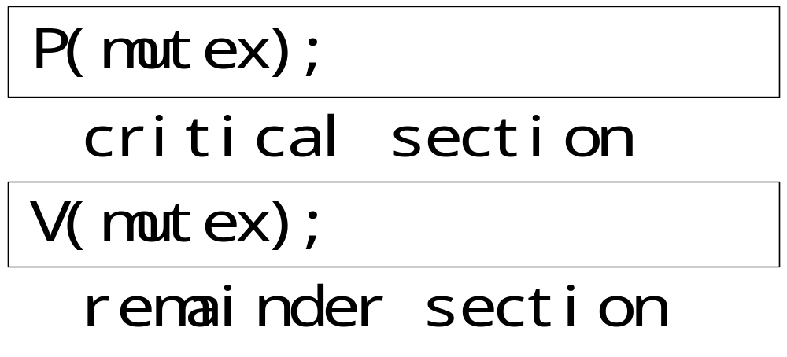
应用（一）：利用信号量实现互斥
5.5 信号量的应用
为临界资源设置一个互斥信号量mutex(MUTual Exclusion)，其初值为1；
在每个进程中将临界区代码置于P(mutex)和V(mutex)原语之间

Slide 38
利用信号量实现进程互斥的进程可描述如下：
Var mutex:semaphore:=1;
P1: begin
repeat
wait(mutex);
critical section
signal(mutex);
remainder section
until false;
end
P2: begin
repeat
wait(mutex);
critical section
signal(mutex);
remainder section
until false;
end

Slide 39
注意：
wait(mutex); signal(mutex);必须成对出现。
缺少wait(mutex)将不能保证对临界资源的互斥访问。
缺少signal(mutex)将使临界资源永远不释放，从而使等待该进程资源而阻塞的进程不在被唤醒。
P、V原语不能次序错误、重复或遗漏

Slide 40
5.5经典进程的同步问题
进程互斥：指的是一个进程正在使用某个系统资源，另外一个想用该资源的进程就必须等待，而不能同时使用。
进程同步：指的是两个或多个进程为了合作完成同一个任务，在执行速度或某个确定的时序点上必须相互协调，即一个进程的执行必须依赖另一个进程。
多个进程之间通信使用阻塞和唤醒消息进行通信。
往往一个实际问题多个进程既有同步也有互斥。

Slide 41


应用一：生产者和消费者问题
缓冲区不满，生产者才能写入；缓冲区不空，消费者才能读出——同步
1、生产者/消费者问题 (the producer/consumer problem)
    问题描述：若干进程通过有限的共享缓冲区交换数据。其中，"生产者"进程不断写入，而"消费者"进程不断读出；共享缓冲区共有N个；任何时刻只能有一个进程可对共享缓冲区进行操作。
互斥
Producer 1
Consumer 1
生产指针
消费指针
Producer 2
Consumer 2
...
...
Producer M
Consumer N
满
空
共享缓冲区
指针移动方向

Slide 42
设信号量：
  full是“满”数目，初值为0，
  empty是“空”数目，初值为N。实际上，full和
  empty是同一个含义：full + empty == N
  mutex用于访问缓冲区时的互斥，初值是1
Producer
Consumer
P(empty);
P(full);
P(mutex);
//进入区
P(mutex);
//进入区
one unit→ buffer;
one unit ←buffer;
V(mutex);
V(mutex);
V(full);
//退出区
V(empty);
//退出区
每个进程中各个P操作的次序是重要的：先检查资源数目，再检查是否互斥——否则可能死锁(为什么？)

Slide 43
Producer
Consumer
P(empty);
P(full);
P1
.
.
.
Pn
C1
.
.
.
Cn
P(mutex);
//进入区
P(mutex);
//进入区
one unit → buffer;
one unit ← buffer;
V(mutex);
V(mutex);
V(full);
//退出区
V(empty);
//退出区
变量：
Empty=5
Full=0
Mutex=1
缓冲区
等待队列

Slide 44

Producer
Consumer
P(empty);
P(full);
P1
.
.
.
Pn
C1
.
.
.
Cn
P(mutex);
//进入区
P(mutex);
//进入区
one unit → buffer;
one unit ← buffer;
V(mutex);
V(mutex);
V(full);
//退出区
V(empty);
//退出区
变量：
Empty=5
Full=0
Mutex=1
缓冲区
Producer makes a new unit
等待队列

Slide 45
Producer
Consumer
P(empty);
P(full);
P1
.
.
.
Pn
C1
.
.
.
Cn
P(mutex);
//进入区
P(mutex);
//进入区
one unit → buffer;
one unit ← buffer;
V(mutex);
V(mutex);
V(full);
//退出区
V(empty);
//退出区
变量：
Empty=4
Full=0
Mutex=1
缓冲区
Producer applies a “empty”
等待队列

Slide 46
Producer
Consumer
P(empty);
P(full);
P1
.
.
.
Pn
C1
.
.
.
Cn
P(mutex);
//进入区
P(mutex);
//进入区
one unit → buffer;
one unit ← buffer;
V(mutex);
V(mutex);
V(full);
//退出区
V(empty);
//退出区
变量：
Empty=4
Full=0
Mutex=0
缓冲区
Producer applies critical section
等待队列

Slide 47
Producer
Consumer
P(empty);
P(full);
P1
.
.
.
Pn
C1
.
.
.
Cn
P(mutex);
//进入区
P(mutex);
//进入区
one unit → buffer;
one unit ← buffer;
V(mutex);
V(mutex);
V(full);
//退出区
V(empty);
//退出区
变量：
Empty=4
Full=0
Mutex=0
缓冲区
Producer puts unit into buffer
等待队列

Slide 48
Producer
Consumer
P(empty);
P(full);
P1
.
.
.
Pn
C1
.
.
.
Cn
P(mutex);
//进入区
P(mutex);
//进入区
one unit → buffer;
one unit ← buffer;
V(mutex);
V(mutex);
V(full);
//退出区
V(empty);
//退出区
变量：
Empty=4
Full=0
Mutex=1
缓冲区
Producer goes out critical section
等待队列

Slide 49
Producer
Consumer
P(empty);
P(full);
P1
.
.
.
Pn
C1
.
.
.
Cn
P(mutex);
//进入区
P(mutex);
//进入区
one unit → buffer;
one unit ← buffer;
V(mutex);
V(mutex);
V(full);
//退出区
V(empty);
//退出区
变量：
Empty=4
Full=1
Mutex=1
缓冲区
Producer releases a “full”
等待队列

Slide 50
Producer
Consumer
P(empty);
P(full);
P1
.
.
.
Pn
C1
.
.
.
Cn
P(mutex);
//进入区
P(mutex);
//进入区
one unit → buffer;
one unit ← buffer;
V(mutex);
V(mutex);
V(full);
//退出区
V(empty);
//退出区
变量：
Empty=0
Full=5
Mutex=1
缓冲区
Repeat 4 times again…
等待队列

Slide 51
Producer
Consumer
P(empty);
P(full);
P1
.
.
.
Pn
C1
.
.
.
Cn
P(mutex);
//进入区
P(mutex);
//进入区
one unit → buffer;
one unit ← buffer;
V(mutex);
V(mutex);
V(full);
//退出区
V(empty);
//退出区
变量：
Empty=0
Full=5
Mutex=1
缓冲区
Producer makes new unit again…
等待队列

Slide 52
Producer
Consumer
P(empty);
P(full);
P1
.
.
.
Pn
C1
.
.
.
Cn
P(mutex);
//进入区
P(mutex);
//进入区
one unit → buffer;
one unit ← buffer;
V(mutex);
V(mutex);
V(full);
//退出区
V(empty);
//退出区
变量：
Empty=-1
Full=5
Mutex=1
缓冲区
Producer applies a “empty”
等待队列
P1

Slide 53
Producer
Consumer
P(empty);
P(full);
P1
.
.
.
Pn
C1
.
.
.
Cn
P(mutex);
//进入区
P(mutex);
//进入区
one unit → buffer;
one unit ← buffer;
V(mutex);
V(mutex);
V(full);
//退出区
V(empty);
//退出区
变量：
Empty=-1
Full=4
Mutex=1
缓冲区
Consumer applies a “full”
等待队列
P1

Slide 54
Producer
Consumer
P(empty);
P(full);
P1
.
.
.
Pn
C1
.
.
.
Cn
P(mutex);
//进入区
P(mutex);
//进入区
one unit → buffer;
one unit ← buffer;
V(mutex);
V(mutex);
V(full);
//退出区
V(empty);
//退出区
变量：
Empty=-1
Full=4
Mutex=0
缓冲区
Consumer applies critical section
等待队列
P1

Slide 55
Producer
Consumer
P(empty);
P(full);
P1
.
.
.
Pn
C1
.
.
.
Cn
P(mutex);
//进入区
P(mutex);
//进入区
one unit → buffer;
one unit ← buffer;
V(mutex);
V(mutex);
V(full);
//退出区
V(empty);
//退出区
变量：
Empty=-1
Full=4
Mutex=0
缓冲区
Consumer gets a unit from buffer
等待队列
P1

Slide 56
Producer
Consumer
P(empty);
P(full);
P1
.
.
.
Pn
C1
.
.
.
Cn
P(mutex);
//进入区
P(mutex);
//进入区
one unit → buffer;
one unit ← buffer;
V(mutex);
V(mutex);
V(full);
//退出区
V(empty);
//退出区
变量：
Empty=-1
Full=4
Mutex=1
缓冲区
Consumer goes out critical section
等待队列
P1

Slide 57
Producer
Consumer
P(empty);
P(full);
P1
.
.
.
Pn
C1
.
.
.
Cn
P(mutex);
//进入区
P(mutex);
//进入区
one unit → buffer;
one unit ← buffer;
V(mutex);
V(mutex);
V(full);
//退出区
V(empty);
//退出区
变量：
Empty=0
Full=4
Mutex=1
缓冲区
Consumer releases a “empty”
等待队列
P1

Slide 58
Producer
Consumer
P(empty);
P(full);
P1
.
.
.
Pn
C1
.
.
.
Cn
P(mutex);
//进入区
P(mutex);
//进入区
one unit → buffer;
one unit ← buffer;
V(mutex);
V(mutex);
V(full);
//退出区
V(empty);
//退出区
变量：
Empty=0
Full=4
Mutex=0
缓冲区
Producer applies critical section
等待队列

Slide 59
Producer
Consumer
P(empty);
P(full);
P1
.
.
.
Pn
C1
.
.
.
Cn
P(mutex);
//进入区
P(mutex);
//进入区
one unit → buffer;
one unit ← buffer;
V(mutex);
V(mutex);
V(full);
//退出区
V(empty);
//退出区
变量：
Empty=0
Full=4
Mutex=0
缓冲区
Producer puts unit into buffer
等待队列

Slide 60
Producer
Consumer
P(empty);
P(full);
P1
.
.
.
Pn
C1
.
.
.
Cn
P(mutex);
//进入区
P(mutex);
//进入区
one unit → buffer;
one unit ← buffer;
V(mutex);
V(mutex);
V(full);
//退出区
V(empty);
//退出区
作业：以该图为基础，写（画）出缓冲区已空时，①一个消费者进程执行P(full)后；②又一个消费者进程执行P(full)后；③一个生产者进程执行V(full)后；各变量的值及等待队列的情况。
变量：
Empty=0
Full=4
Mutex=0
缓冲区
生产者与生产者互斥
消费者与消费者互斥
生产者与消费者同步

Slide 61
操作的顺序很重要，不当会产生死锁。
如假定Producer和Consumer如下：
Producer：
Consumer：
P(empty);
P(mutex);
P(mutex);
P(full);
//进入区
one unit→buf;
one unit←buf;
V(mutex);
V(mutex);
V(full);
V(empty);
//退出区
当full=0, mutex = 1时，执行顺序：
Consumer.P(mutex) ; Consumer.P(full); // C阻塞，等待Producer 发出的full信号
Producer.P(empty) ; Producer.P(mutex) ; // P 阻塞，等待Consumer发出的empty信号
死锁 ，还有其他的执行序列可以产生死锁吗？

Slide 62
注意：
首先，在每个程序中用于实现互斥的wait(mutex)和signal(mutex)必须成对地出现；
其次，对资源信号量empty和full的wait和signal操作，同样需要成对地出现，但它们分别处于不同的程序中。
最后，在每个程序中的多个wait操作顺序不能颠倒。应先执行对资源信号量的wait操作，然后再执行对互斥信号量的wait操作，否则可能引起进程死锁。 
如果这2个顺序颠倒呢？

Slide 63
wait(mutex);
wait(empty);
buffer(in)∶=nextp;
in∶=(in+1) mod n; signal(full);
signal(mutex);
wait(mutex);
wait(full); 
nextc∶ =buffer(out);
out∶ =(out+1) mod n;
signal(empty);
signal(mutex); 死锁

Slide 64
2. 利用AND信号量解决生产者—消费者问题
var mutex, empty, full:semaphore∶ =1, n, 0;
buffer:array［0, …, n-1］ of item;
in out:integer∶ =0, 0;
begin
parbegin

Slide 65
producer:begin
repeat
…
produce an item in nextp;
…
Swait(empty, mutex);//P (empty, mutex);
buffer(in)∶ =nextp;
in∶ =(in+1)mod n;
Ssignal(mutex, full); //V (mutex, full );
until false;
end

Slide 66
consumer:begin
repeat
Swait(full, mutex);
nextc∶ =buffer(out);
out∶ =(out+1) mod n;
Ssignal(mutex, empty);
consumer the item in nextc;
until false;
end

Slide 67
下面讲解几个
进程互斥与同步
的例题

Slide 68
应用二：用信号量实现司机和售票员的同步
首先确定问题中有几个进程：
1、司机进程
2、售票员进程
然后确定进程之间的关系：
互斥关系：
无
同步关系：
司机给售票员信号，通知关门；
售票员给司机信号，通知开车；
那需要
几个信号量呢？

Slide 69
信号量定义：
应用二：用信号量实现司机和售票员的同步
设S1为司机的私用信号量，0表不许开车，1允许开车，初值为0
S2为售票员的私用信号量，0表不许开门，1允许开门，初值为0
由于初始状态是汽车行车和售票员售票。初值都为0
则司机和售票员的同步过程描述如下：

Slide 70
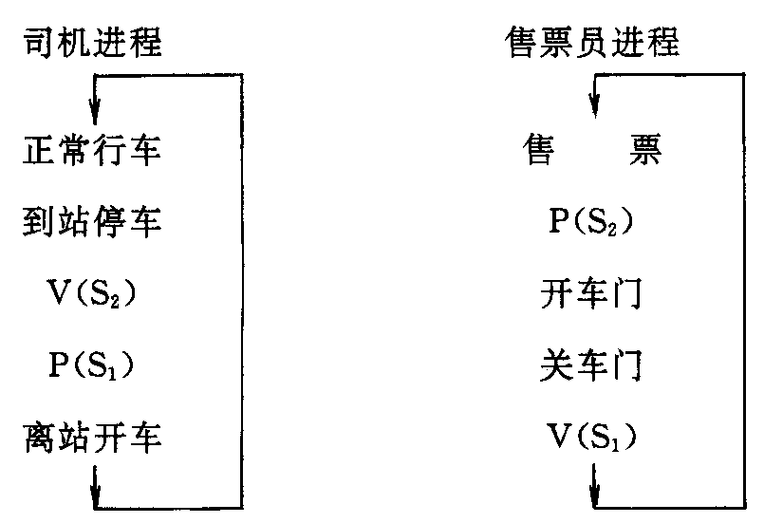
应用二：用信号量实现司机和售票员的同步

Slide 71
应用三：互斥取放水果问题
桌子上有一只盘子，每次只能放入一只水果，爸爸专向盘子中放苹果，妈妈专向盘子中放桔子，一个儿子专等吃盘子中的桔子，一个女儿专等吃盘子里的苹果。只有盘子空则爸爸或妈妈就可向盘子中放一只水果，仅当盘子中有自己需要的水果时，儿子或女儿可从盘子中取出。
把爸爸、妈妈、儿子、女儿看作四个进程，用PV操作进行管理，使这四个进程能正确的并发执行。
请分析这个问题的多个进程的同步和互斥关系。

Slide 72
应用三：互斥取放水果问题
互斥关系：
爸爸和妈妈存放水果时必须互斥。临界资源为盘子。
同步关系：
1、爸爸——女儿：爸爸放了苹果后，应把“盘中有苹果”的消息发送给女儿；
2、妈妈——儿子：妈妈放了桔子后，应把“盘中有桔子”的消息发送给儿子；
注意： 取走果品后应该发送“盘子可放水果”的消息，但不特定发给爸爸或妈妈，应该通过竞争资源(盘子)的使用权来决定。
那么该需要定义几个信号量？

Slide 73
应用三：互斥取放水果问题
互斥信号量S 是否允许向盘子中放入水果，初值为1，表示允许放入，且只允许放入一只
同步信号量SP表示盘子中是否有苹果，初值为0，表示盘子为空，不许取，SP＝1时可以取
同步信号量SO表示盘子中是否有桔子，初值为0，表示盘子为空，不许取，SP＝1时可以取
注意：至于儿子或女儿取走水果后要发送“盘子中可存放水果”的消息，只要调用V(S)就可达到目的，不必在增加信号量了。

Slide 74
应用三：互斥取放水果问题
Begain
S, SP, SO: semaphore
S:=1; SP:=0; SO:=0;
Cobegain
process father
begain
L 1:have an apple;
P(S);
put an apple;
V(SP);
go to L 1
end;

Slide 75
应用三：互斥取放水果问题
process mother
begain
L 2:have an orange;
P(S);
put an orange;
V(SO);
go to L 2
end;

Slide 76
应用三：互斥取放水果问题
process son
begain
L3: P(SO);
get an orange;
V(S);
eat an orange;
go to L 3
end;
process daught
begain
L4: P(SP);
get an apple;
V(S);
eat an apple;
go to L4
end ;
Coend

Slide 77



应用四：哲学家进餐问题
五个哲学家共用一张圆桌，分别坐在周围的五张椅子上，在圆桌上有五个碗和五只筷子，他们的生活方式是交替地进行思考和进餐。平时，一个哲学家进行思考，饥饿时便试图取其左右最靠近它的筷子，只有他拿到两只筷子时才能进餐。进餐毕，放下筷子继续思考。

Slide 78
应用四：哲学家进餐问题
首先确认有几个进程：
5个哲学家对应5个进程。
临界资源：
筷子
那么进程之间的关系如何？
又该需要定义几个信号量？

Slide 79
应用四：哲学家进餐问题
方法1. 利用记录型信号量解决哲学家进餐问题
互斥关系：筷子是临界资源，在一段时间内只允许一位哲学家使用。
同步关系：没有
信号量定义：
为了实现对筷子的互斥使用，可以用一个信号量表示一只筷子，由这五个信号量构成信号量数组。其描述如下： Var chopstick: array［0, …, 4］ of semaphore;

Slide 80
这能保证哲学家吃空心面
而不死锁吗？
所有信号量均被初始化为1， 第i位哲学家的活动可描述为：
repeat
wait(chopstick［i］);
wait(chopstick［(i+1) mod 5］);
…
eat;
…
signal(chopstick［i］);
signal(chopstick［(i+1) mod 5］);
 …
think;
until false;
拿起左边的筷子
拿起右边的筷子
放下左边的筷子
放下右边的筷子

Slide 81
存在的问题！
上述方法可以保证不会有两个相邻的哲学家同时进餐，但有可能产生死锁。
假如五个哲学家同时饥饿而各自拿起左边的筷子时，就会使五个信号量chopstick均为0；当他们去取右边的筷子时都将因无筷子可拿而无限期等待。
还有其它好的解决方法吗？

Slide 82
方法2：至多只允许有四位哲学家同时去拿左边的筷子，最终能保证至少有一位哲学家能够进餐，并在用毕时能释放出他用过的两只筷子，从而使更多的哲学家能够进餐。
不会发生死锁！

Slide 83
方法3：仅当哲学家的左、右两只筷子均可用时，才允许他拿起筷子进餐。
不会发生死锁！
方法4：规定奇数号哲学家先拿他左边的筷子，然后再去拿右边的筷子；而偶数号哲学家则相反。按此规定，将是1、 2号哲学家竞争1号筷子；3、4号哲学家竞争3号筷子。即五位哲学家都先竞争奇数号筷子，获得后，再去竞争偶数号筷子，最后总会有一位哲学家能获得两只筷子而进餐。不会发生死锁！

Slide 84
2. 利用AND信号量机制解决哲学家进餐问题 Var chopstick array ［0, …, 4］ of semaphore∶ =(1,1,1,1,1);
process【i】
think;
P(chopstick［(i+1) mod 5］, chopstick ［i］); eat;
V(chopstick ［(i+1) mod 5］, chopstick ［i］);

Slide 85
应用五：读者—写者问题
问题描述：对共享资源的读写操作，任一时刻“写者”最多只允许一个，而“读者”则允许多个。
首先确定有几个进程：
读者进程；写者进程；
请给出问题中进程的同步和互斥关系

Slide 86
应用五：读者—写者问题
  互斥关系：
  “读－写”互斥，
  “写－写”互斥，
  同步关系： 无
  注意： "读－读"允许
那如何定义信号量呢？

Slide 87
应用五：读者—写者问题
1. 利用记录型信号量解决读者-写者问题
互斥信号量： Wmutex——实现Reader与Writer进程间在读或写时的互斥。
共享变量：Readcount表示正在读的进程数目。
互斥信号量：Rmutex——Readcount是一个可被多个Reader进程访问的临界资源，需要互斥访问。

Slide 88
应用五：读者—写者问题
读者-写者问题进程分析：
写者进程分析：
1）没有读者进程，便可以写操作；
2）不允许多个写者进程同时写操作；
读者进程分析：
1）没有写者进程才可以读；多一个读者，变量便进行加1操作。读者进程数为0才允许去写操作。
2）允许多个读者进程同时进行读操作；

Slide 89
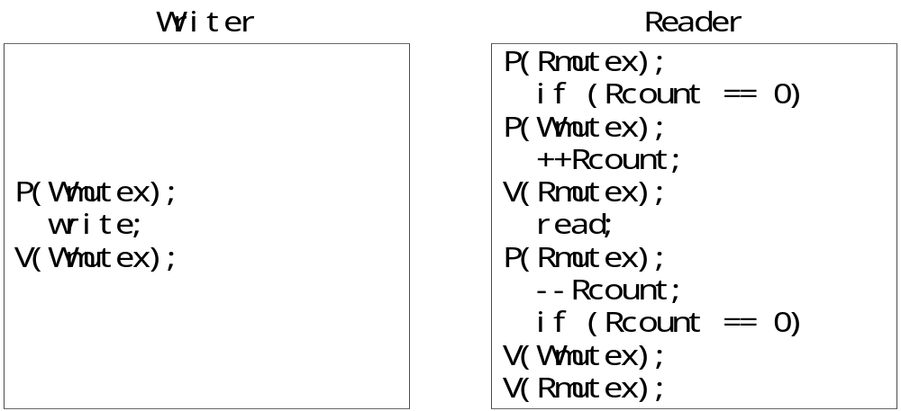
应用五：读者—写者问题
采用信号量机制：
  Wmutex表示"允许写"，初值是1。
  公共变量Rcount表示“正在读”的进程数，初值是0；
  Rmutex表示对Rcount的互斥操作，初值是1。

Slide 90
应用五：读者—写者问题
采用一般"信号量集"机制：问题增加一个限制条件：同时读的"读者"最多R个
  mx表示"允许写"，初值是1
  L表示"允许读者数目"，初值为RN
  留作自己去理解

Slide 91
应用五：读者—写者问题
2. 利用信号量集机制解决读者-写者问题
Var RN integer;
L, mx:semaphore∶ =RN,1;
begin
parbegin
reader:begin
repeat
Swait(L,1,1);
Swait(mx,1,0);
…
perform read operation;
…

Slide 92
应用五：读者—写者问题
Ssignal(L,1);
until false;
end
writer:begin
repeat
Swait(mx,1,1; L,RN,0);
perform write operation;
Ssignal(mx,1);
until false;
end
parend
end

Slide 93
作业
1、设进程P、Q共享一台打印机，打印机任一时刻只能被一个进程所使用，而不能同时使用，利用PV操作可以保证两个进程不同时使用打印机，请写出程序。
2、假设有一个成品仓库，总共能存放8台成品，生产者进程生产产品放入仓库，消费者进程从仓库中取出成品消费。为了防止积压，仓库满的时候就停止生产。由于仓库搬运设备只有一套，故成品的存放和取出只能分别执行，使用P、V操作来实现该方案。

Slide 94
3、生产围棋的工人不小心把相等数量的黑子和白子混合装在一个盒子里，现在要用自动分拣系统把黑子和白子分开，改系统由两个并发执行的进程PA和PB组成，系统功能如下：
PA专拣黑子，PB专拣白子；
每个进程每次只拣一个子，当一个进程拣子时，不允许另一个进程去拣子；
当一个进程拣了子(黑子或白子)后，必须让另一个进程去拣一个(白子或黑子)。
请回答：写出用PV操作时应定义的信号量和初值；
根据定义的信号量，写出用PV操作管理两个并发进程的程序。

Slide 95
4、一条小河上有一座独木桥，规定每次只允许一个人过桥，现在河东河西都有人要过桥，如果把每个过桥者看作一个进程，为保证安全，请用PV操作实现正确答案。(多个相同的进程可以用下标标示)
5、今有三个进程R、M、P，他们共享一个缓冲区。R负责从输入设备读信息，每次读出一个记录并把它存放在缓冲区中；M在缓冲区加工读入的记录；P把正确加工后的记录打印输出；输入的记录经过加工、输出后。缓冲区才可存放下一个记录。请用PV操作为同步机构写出他们并发执行时能正确工作的程序。

Slide 96
6、测量系统中的数据采集任务把所采集的数据送入一单缓冲区，计算任务则从该单缓冲区中取出数据进行计算。试写出利用信号量机制实现两者共享单缓冲的同步算法。
7、用P、V操作和信号量解决进程之间的同步互斥问题。有n个进程将字符读入 到一个容量为80的缓冲区中，（n>1）当缓冲区读入后，由另一个进程Pb负责一次取走这80个字符。这种过程循环往复，请写出n个读入进程（p1，p2，…pn）和Pb的动作序列。（可用文字或表达式来描述动作序列）（设pi每次读一个字符到缓冲区中。

Slide 97
8、设有进程A、B、C，分别调用过程get、copy和put对缓冲区S和T进行操作，其中get负责把数据块输入缓冲区S，copy负责从缓冲区S中提取数据块并复制到缓冲区T中，put负责缓冲区T中取出信息打印（如图），描述get、copy、及put的操作过程。
get
copy
put
缓冲区S
缓冲区T

Slide 98
9、如图所示，系统中有三个进程GET、PRO和PUT，共用两个缓冲区BUF1和BUF2。假设BUF1中最多可放11个信息，现以放入了两个信息；BUF2最多可放5个信息。GET进程负责不断地将输入信息送入BUF1中，PRO进程负责从BUF1中取出信息进行处理，并将处理结果送到BUF2中，PUT进程负责从BUF2中读取结果并输出。试用P-V操作正确实现GET、PRO、PUT的同步与互斥。
GET
PRO
PUT
BUF1
BUF2

Slide 99
6.管 程 (monitor)
用信号量可实现进程间的同步，但由于信号量的控制分布在整个程序中，其正确性分析很困难。
管程是管理进程间同步的机制，它保证进程互斥地访问共享变量，并方便地阻塞和唤醒进程。

Slide 100
6. 1 信号量同步的缺点
同步操作分散：信号量机制中，同步操作分散在各个进程中，使用不当就可能导致各进程死锁（如P、V操作的次序错误、重复或遗漏）
易读性差：要了解对于一组共享变量及信号量的操作是否正确，必须通读整个系统或者并发程序；
不利于修改和维护：各模块的独立性差，任一组变量或一段代码的修改都可能影响全局；
正确性难以保证：操作系统或并发程序通常很大，很难保证这样一个复杂的系统没有逻辑错误；

Slide 101
6. 2管程的引入
1973年，Hoare和Hanson所提出；其基本思想是把信号量及其操作原语封装在一个对象内部。
即：将共享变量以及对共享变量能够进行的所有操作集中在一个模块中。
管程的定义：
管程是关于共享资源的数据结构及一组针对该资源的操作过程所构成的软件模块。

Slide 102
6. 3管程的主要特性
模块化：一个管程是一个基本程序单位，可以单独编译；
抽象数据类型：管程是一种特殊的数据类型，其中不仅有数据，而且有对数据进行操作的代码
信息封装：管程是半透明的，管程中的外部过程（函数）实现了某些功能，至于这些功能是怎样实现的，在其外部则是不可见的；

Slide 103
6. 4管程的实现要素
管程中的共享变量在管程外部是不可见的，外部只能通过调用管程中所说明的外部过程（函数）来间接地访问管程中的共享变量；
为了保证管程共享变量的数据完整性，规定管程互斥进入；
管程通常是用来管理资源的，因而在管程中应当设有进程等待队列以及相应的等待及唤醒操作；

Slide 104
6. 5管程中的多个进程进入
当一个进入管程的进程执行等待操作时，它应当释放管程的互斥权；当一个进入管程的进程执行唤醒操作时（如Ｐ唤醒Ｑ），管程中便存在两个同时处于活动状态的进程。
管程中的唤醒切换方法：
如果有进程Q处于阻塞状态， 当进程P执行了X.signal操作后，怎样决定由哪个进行执行，哪个等待，可采用下述两种方式之一进行处理：
  P等待，Q继续，直到Q等待或退出；
  Q等待，P继续，直到P等待或退出；
  规定唤醒为管程中最后一个可执行的操作；

Slide 105
入口等待队列：因为管程是互斥进入的，所以当一个进程试图进入一个巳被占用的管程时它应当在管程的入口处等待，因而在管程的入口处应当有一个进程等待队列，称作入口等待队列。
紧急等待队列：如果进程Ｐ唤醒进程Ｑ，则Ｐ等待Ｑ继续，如果进程Ｑ在执行又唤醒进程Ｒ，则Ｑ等待Ｒ继续，...，如此，在管程内部，由于执行唤醒操作，可能会出现多个等待进程（已被唤醒，但由于管程的互斥进入而等待），因而还需要有一个进程等待队列，这个等待队列被称为紧急等待队列。它的优先级应当高于入口等待队列的优先级。

Slide 106
6. 6条件变量(condition)
由于管程通常是用于管理资源的，因而在管程内部，应当存在某种等待机制。当进入管程的进程因资源被占用等原因不能继续运行时使其等待。
条件变量--表示一种等待原因，并不取具体数值－－相当于每个原因对应一个队列。

Slide 107
条件变量形式：
管程中条件变量形式为：Var x, y:condition。
条件变量应置于wait和signal之前，即可表示为X.wait和X.signal。
例如，由于共享数据被占用而使调用进程等待，该条件变量的形式为：nonbusy:condition。此时， wait原语应改为nonbusy.wait，相应地，signal应改为nonbusy.signal。

Slide 108
条件变量X.signal说明
注意：
X.signal操作的作用，是重新启动一个被阻塞的进程，但如果没有被阻塞的进程，则X.signal操作不产生任何后果。
这与信号量机制中的signal操作不同。因为，后者总是要执行s∶=s+1操作，因而总会改变信号量的状态。

Slide 109
如果有进程Q处于阻塞状态， 当进程P执行了X.signal操作后，怎样决定由哪个进行执行，哪个等待，可采用下述两种方式之一进行处理：
(1) P等待，直至Q离开管程或等待另一条件。 (2) Q等待，直至P离开管程或等待另一条件。
采用哪种处理方式， 当然是各执一词。 但是Hansan却采用了第一种处理方式。

Slide 110
6. 7管程的格式
TYPE monitor_name = MONITOR;
共享变量说明
define 本管程内所定义、本管程外可调用的过程（函数）名字表
use 本管程外所定义、本管程内将调用的过程（函数）名字表
PROCEDURE 过程名（形参表）；
过程局部变量说明；
BEGIN
语句序列；
END;
......

Slide 111
FUNCTION 函数名（形参表）：值类型；
函数局部变量说明；
BEGIN
语句序列；
END;
......
BEGIN
共享变量初始化语句序列；
END;

Slide 112
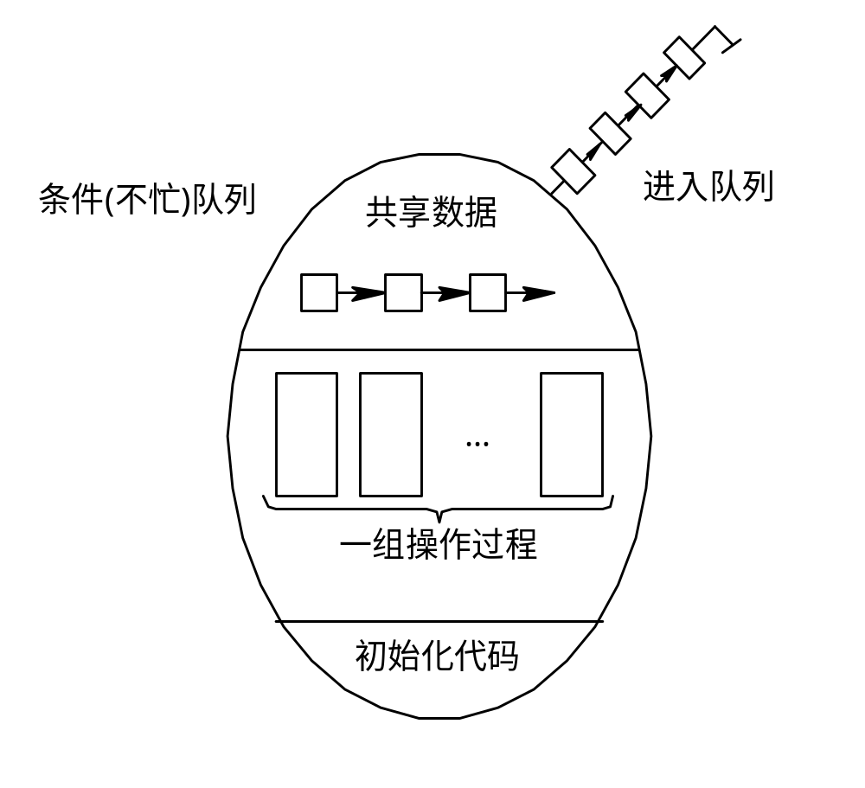
管程的语法如下：
type monitor-name=monitor
variable declarations
procedure entry P1(…); begin … end;
procedure entry P2(…); begin … end;
 …
procedure entry Pn(…); begin … end;
begin
initialization code;
end
图 2-11 管程的示意图

Slide 113
6. 8管程的组成
名称：为每个共享资源设立一个管程
数据结构说明：一组局部于管程的控制变量(生产者放/消费者取)
操作原语：对控制变量和临界资源进行操作的一组原语过程（程序代码），是访问该管程的唯一途径。这些原语本身是互斥的，任一时刻只允许一个进程去调用，其余需要访问的进程就等待。
初始化代码：对控制变量进行初始化的代码

Slide 114
6. 9管程和进程的异同点
设置进程和管程的目的不同
系统管理数据结构
  进程：PCB
  管程：等待队列
管程被进程调用
管程是操作系统的固有成分，无创建和撤消

Slide 115
例题：利用管程解决生产者-消费者问题
在利用管程方法来解决生产者-消费者问题时， 首先便是为它们建立一个管程，并命名为Proclucer-Consumer, 或简称为PC。其中包括两个过程：


Slide 116
(1) put(item)过程：
生产者利用该过程将自己生产的产品投放到缓冲池中， 并用整型变量count来表示在缓冲池中已有的产品数目，当count≥n时，表示缓冲池已满，生产者须等待。
(2) get(item)过程：
消费者利用该过程从缓冲池中取出一个产品，当count≤0时，表示缓冲池中已无可取用的产品， 消费者应等待。

Slide 117
PC 管程可描述如下：
type producer-consumer=monitor
Var in,out,count:integer;
buffer:array［0,…,n-1］ of item;
notfull, notempty:condition;
procedure entry put(item)
begin
if count≥n then notfull.wait;
buffer(in)∶ =nextp;
in∶ =(in+1) mod n;
count∶ =count+1;
if notempty.queue then notempty.signal;
end

Slide 118
procedure entry get(item)
begin
if count≤0 then notempty.wait;
nextc∶ =buffer(out);
out∶ =(out+1) mod n;
count∶ =count-1;
if notfull.quene then notfull.signal;
end
begin
in∶ =out∶=0; count∶ =0
end

Slide 119
管程解决生产者-消费者问题， 生产者和消费者描述为：
producer:
begin
repeat
produce an item in nextp;
PC.put(item);
until false;
end
consumer:
begin
repeat
PC.get(item);
consume the item in nextc;
until false;
end

